Slide 1
Aplicación para tomar fotografías
Jaime Daniel Irigoyen fierro
Efraín Loya García
Daniela Sáenz Montelongo

Slide 2
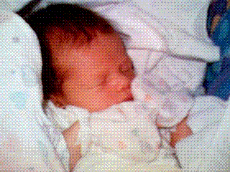
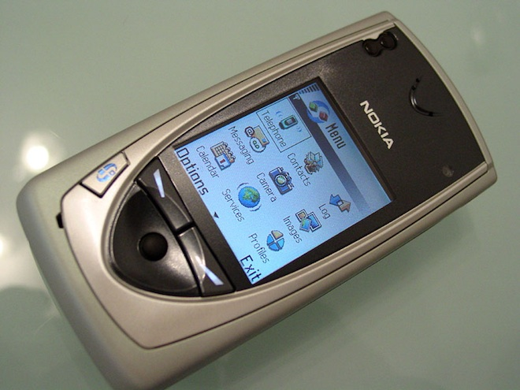
Un poco de historia…
El 11 de julio de 1997, Philippe Kahn empresario Francés, tomó una foto de su hija recién nacida y es la considerada la primera en ser tomada con un celular.
En 2002 Nokia lanzó el equipo 7650 el cual fue el primer dispositivo móvil fue el primero en tener una cámara fotográfica con la asombrosa resolución para ese tiempo de tan solo 0.3 megapixeles
En la actualidad de manejan mas de 12 megapíxeles.

Slide 3
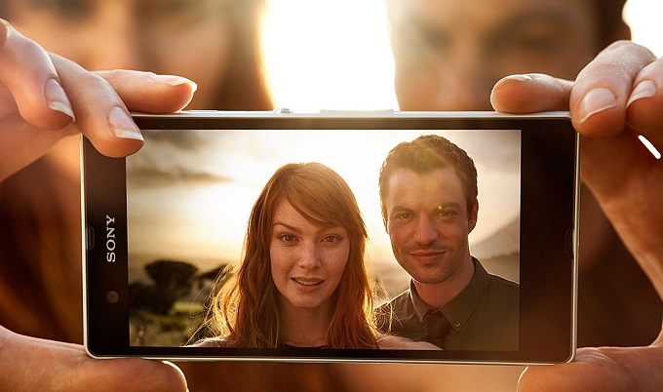
Uso de cámara en teléfonos Celulares
A la fecha, tener un teléfono con cámara no es ninguna novedad. Es más, es cada vez más difícil comercializar un equipo que no venga preparada para tomar fotos y grabar videos.
Sin embargo, cuando nos sumergimos en el mundo de las cámaras en smartphones, las hay de todo tipo; son las marcas top las que se han dedicado a desarrollar las mejores cámaras en smartphones. No sólo vale la cantidad de megapixeles (MP) que puedan tener, sino por todo los agregados para que capturar una imagen sea toda una experiencia. Y editable a gusto del usuarios.

Slide 4
smartphones o celulares con la mejor cámara, sus características y el plus propio de cada una.
Nokia Lumia 1020
-Con un sensor de 41 MP con zoom en tiempo real
-Con un sensor de 41 MP con zoom en tiempo real}
-Guarda una copia de la foto en 5 MP
Samsung Galaxy Note 3
- Cuenta con una cámara de 13 MP
-Tamaños de imagen entre las 2048x1152 hasta 4128x3096 pixeles
-Modos de captura: desde imágenes con sonido hasta una captura envolvente (una panorámica pero que llega a 360º)

Slide 5
iPhone 5s
-Megapixeles 8 MP
-Tamaño del sensor (15%), mayor apertura (f/2.2) y más sensible a la luz (33%).
-True Tone: dos flashes, uno blanco y otro ámbar dejan la temperatura perfecta en la foto
Modo ráfaga: captura de hasta 10 fotos por segundo
Autofoco: hasta 2 veces más rápido
Sony Xperia Z1 Compact
-Exmor RS: el sensor de imagen de 1/2,3 pulgadas y 20.7 MP. Reduce el ruido de la imagen
-Lentes G: lente gran angular de 27 mm con apertura f/2
- Ráfagas de fotos (61 imágenes en 2 segundos)

Slide 6
Apps para tomar fotos
Mini instax cam
Action snap
Photaf 3D panorámica
LittlePhoto
Camera360

